Slide 1
Оксигеновмісні органічні сполуки. Естери. Жири.
Notes:
1

Slide 2
Зміст
Будова та склад молекул
Реакція естерифікації
Фізичні властивості
Хімічні властивості. Гідроліз.
Застосування
Notes:
2

Slide 3
Жири. Будова та склад молекул
Фізичні властивості. Класифікація
Гідроліз жирів
Гідрування
Біологічна роль жирів
Notes:
3

Slide 5
Будова естерів
Естери – це похідні карбонових кислот, в яких атом Гідрогену карбоксильної групи заміщений на вуглеводневий радикал.
Загальна формула естерів С_{n} Н_{2n} O_{2. ???}

Slide 6
Ізомерія
*Структурна ізомерія карбонового скелета (С₄Н₈О3)
*Ізомерія між класами сполук естери – карбонові кислоти
Метилпропаноат СН₃-СН₂-СН₂-СООН — масляна кислота

Slide 7
Реакція естерифікації — це реакція між кислотою і спиртом. Продуктами реакції естерифікації є естер і вода.

Slide 8
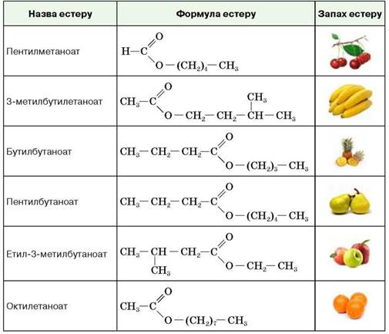

Slide 9
Реакція гідролізу
Гідроліз естеру — зворотний реакції естерифікації процес його розкладу під дією води з утворенням карбонової кислоти і спирту. Щоб він відбувався в одному напрямі, реакцію проводять у присутності лугу:

Slide 10
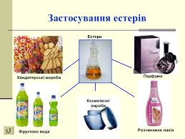

Slide 11
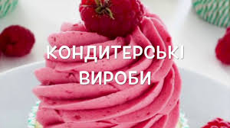

Slide 12
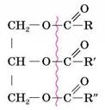
Жири. Будова і склад
Жири — це естери трьохатомного спирту гліцеролу і вищих одноосновних карбонових кислот, де R, R', R" — залишки вищих карбонових кислот.

Slide 13
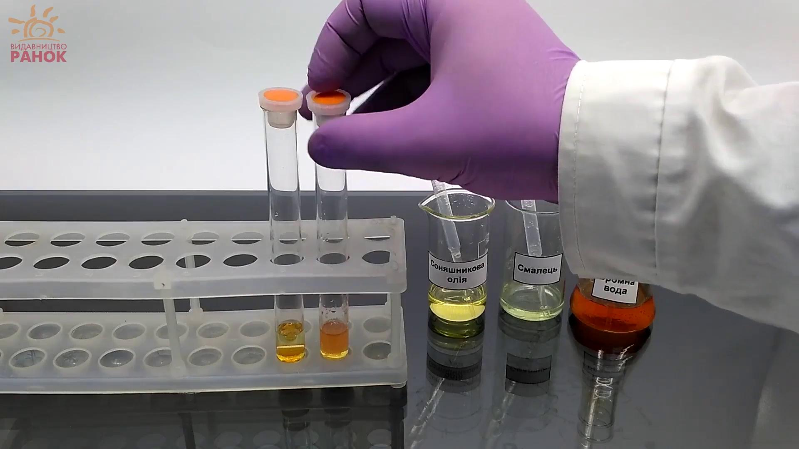

Slide 14
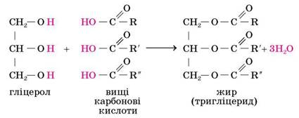
До складу жирів найчастіше входять залишки пальмітинової С15Н31СООН, стеаринової С17Н35СООН, олеїнової С17Н33СООН кислот.Тверді жири — переважно тваринного походження, їх молекули містять залишки насичених вищих карбонових кислот (пальмітинової С15Н31СООН, маргаринової С16Н33СООН, стеаринової С17Н35СООН). До складу молекул олій входять переважно залишки ненасичених вищих карбонових кислот (олеїнової С17Н33СООН, лінолевої С17Н31СООН, ліноленової С17Н29СООН).

Slide 16
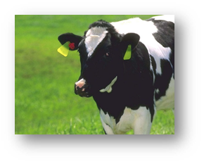
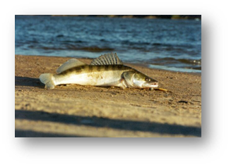
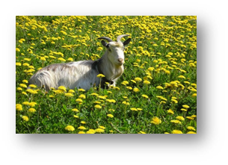
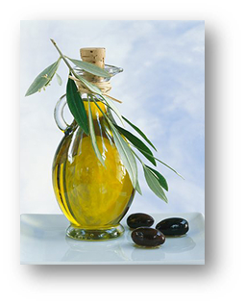
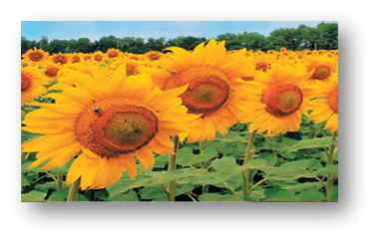
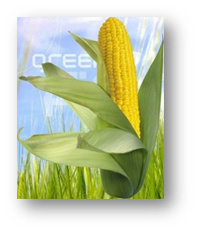
Тверді – тваринного походження (утворені насиченими карбоновими кислотами)
Рідкі – рослинного походження (утворені ненасиченими карбоновими кислотами – олії)
Класифікація жирів

Slide 17
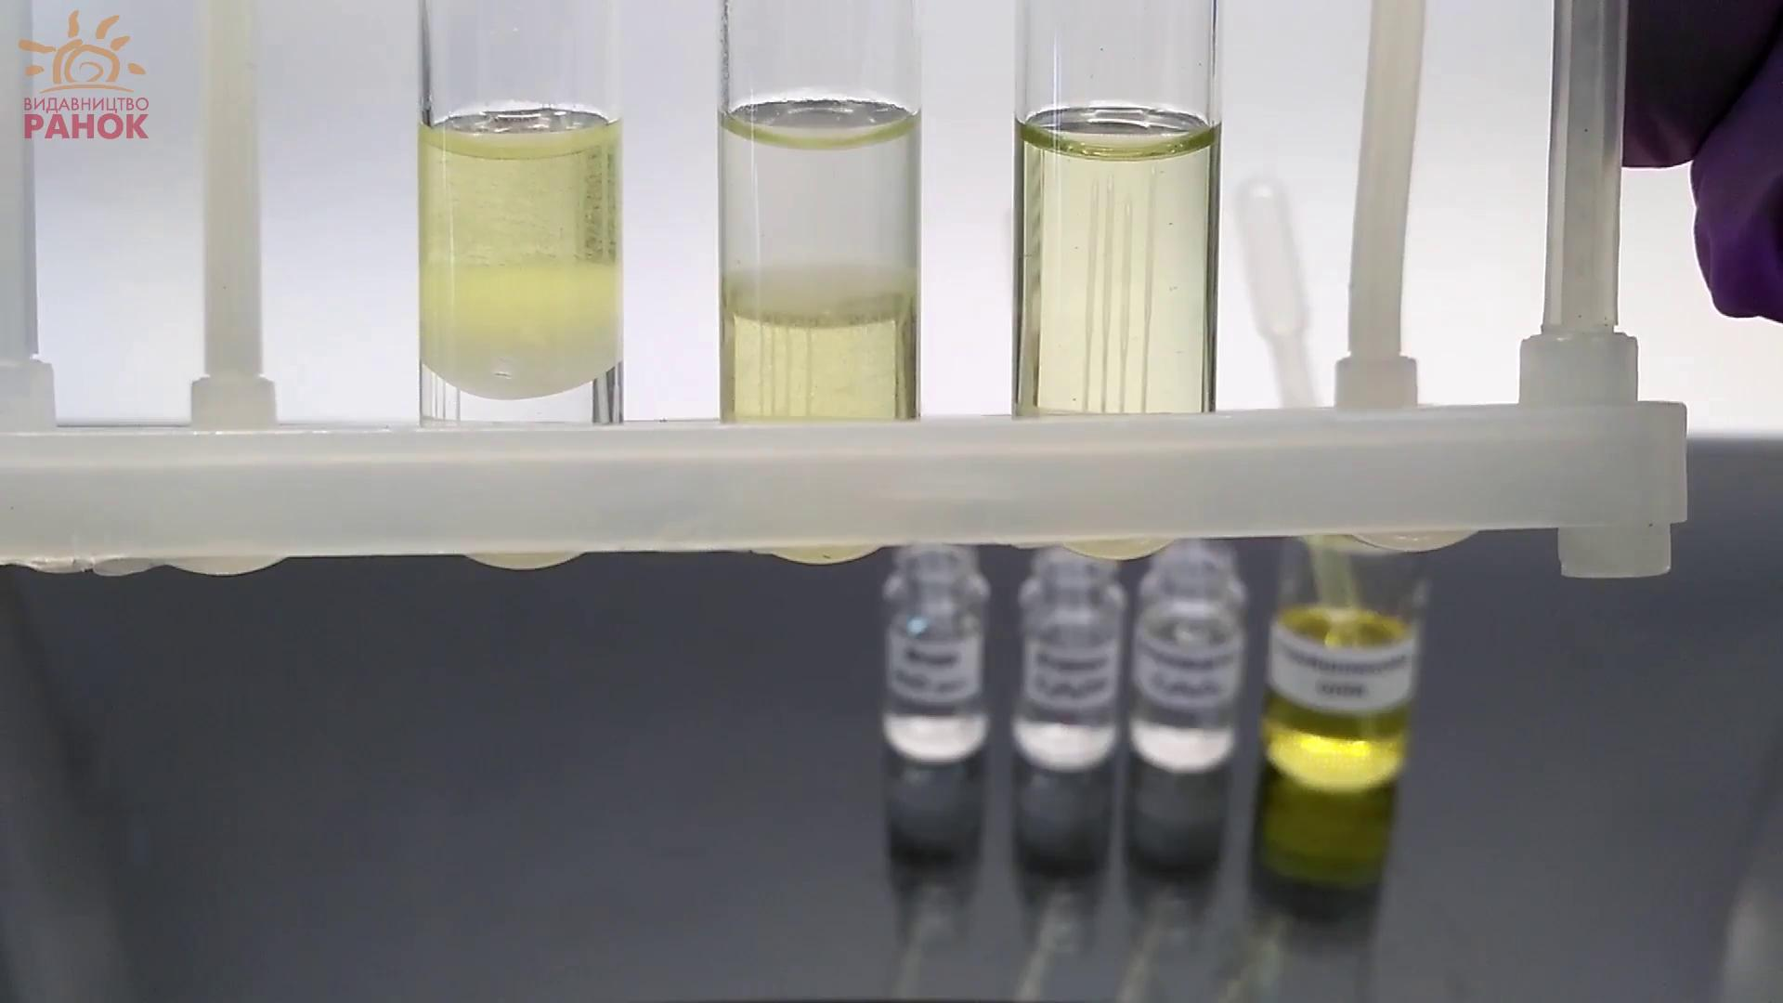

Slide 18
Кислотний гідроліз жирів — реакція оборотна і протікає в присутності неорганічних кислот.

Slide 19
Лужний гідроліз жирів (омилення) — реакція необоротна. Її проводять у присутності лугу. Утворюються солі жирних кислот — мила:
Мила — солі вищих карбонових кислот і лужних металічних елементів. Натрієві солі вищих карбонових кислот — тверді мила, калієві — рідкі.

Slide 20
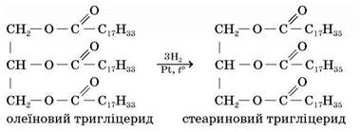
Гідрування жирів. Залишки ненасичених вищих карбонових кислот, що входять до складу рідких жирів, здатні приєднувати водень.
У такий спосіб у промисловості рідкі жири перетворюють на тверді й виготовляють маргарин — харчовий продукт, що складається із суміші гідрогенізованих олій (соняшникової, кукурудзяної, оливкової та ін.), тваринних жирів, молока і смакових добавок (солі, цукру, вітамінів тощо)

Slide 22
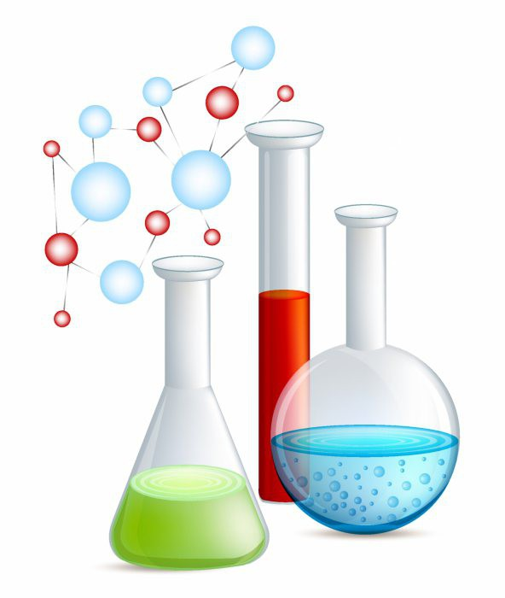
Дякую за увагу

